Slide 1
10º
Daniela Suarez Velez Alejandra Paniagua

Slide 2
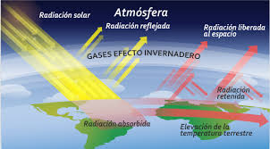
Efecto Invernadero

Slide 3
Es un fenómeno en el que ciertos gases retienen parte de la energía emitida por el suelo tras haber sido calentado por la radiación solar. Se produce, por lo tanto, un efecto de calentamiento similar al que ocurre en un invernadero, con una elevación de la temperatura.
El hombre, con la emisión de dióxido de carbono, metano y otros gases, aporta al calentamiento global, hay que tener en cuenta que el efecto invernadero es esencial para el clima de la Tierra.

Slide 4
El problema es la contaminación, puesto que trae consigo consecuencias negativas para el medio ambiente como:
Grandes cambios en el clima a nivel mundial
El deshielo de los casquetes polares lo que provocaría el aumento del nivel del mar.
Las temperaturas regionales y los regímenes de lluvia también sufren alteraciones, lo que afecta negativamente a la agricultura.
Aumento de la desertificación
Cambios en las estaciones, lo que afectará a la migración de las aves, a la reproducción de los seres vivos etc….

Slide 5
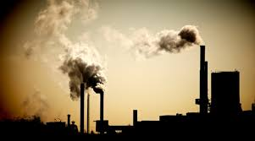
Protocolo de Kioto

Slide 6
Es un protocolo de la Convención Marco de las Naciones Unidas sobre el Cambio Climático (CMNUCC), y un acuerdo internacional que tiene por objetivo reducir las emisiones de seis gases de efecto invernadero que causan el calentamiento global:
dióxido de carbono (CO2)
gas metano (CH4)
óxido nitroso (N2O)
y gases industriales fluorados:
hidrofluorocarburos (HFC)
Perfluorocarbonos (PFC)
hexafluoruro de azufre(SF6)

Slide 7
Este protocolo compromete a los países industrializados a estabilizar las emisiones de gases de efecto invernadero. La Convención por su parte solo alienta a los países a hacerlo.
Fue estructurado en función de los principios de la Convención. Establece metas vinculantes de reducción de las emisiones para 37 países industrializados y la Unión Europea, reconociendo que son los principales responsables de los elevados niveles de emisiones de Gases Efecto Invernadero que hay actualmente en la atmósfera, y que son el resultado de quemar combustibles fósiles durante más de 150 años.

Slide 8

Huella Ecológica

Slide 9
La huella ecológica es un indicador ambiental que permite medir y evaluar el impacto sobre el Planeta de una determinada forma de vida en relación a la capacidad de la naturaleza para renovar los recursos al servicio de la humanidad.
La huella ecológica funciona a través de una medición que hace un cálculo según los hábitos que cada individuo tiene en su estilo de vida. El resultado determina si se contribuye con el promedio de consumo sostenible y si no, indica en qué se puede mejorar.

Slide 10
El cálculo de la huella ecológica
análisis de los recursos que una persona consume y de los residuos que produce.
La cantidad de hectáreas utilizadas para urbanizar, generar infraestructuras y centros de trabajo.
Hectáreas necesarias para proporcionar el alimento vegetal necesario.
Superficie necesaria para pastos que alimenten al ganado o animales
Superficie marina necesaria para producir peces.
Hectáreas de bosque necesarias para asumir el CO2 que provoca nuestro consumo energético.
a mayor uso de energías renovables, menor huella ecológica.

Slide 11

Huella Hídrica

Slide 12
La huella hídrica es un indicador de uso de agua que tiene en cuenta tanto el uso directo como indirecto por parte de un consumidor o productor. La huella hídrica de un individuo, comunidad o comercio se define como el volumen total de agua dulce que se utiliza para producir los bienes y servicios consumidos por el individuo o comunidad así como los producidos por los comercios.
Los problemas hídricos están a menudo íntimamente relacionados con la estructura de la economía mundial. Muchos países han externalizado significativamente su huella hídrica al importar bienes de otros lugares donde requieren un alto contenido de agua para su producción.
Los habitantes utilizan una gran cantidad de agua para beber, cocinar y lavar. Pero utilizan todavía más en la producción de bienes tales como alimentos, papel, prendas de algodón, etc.

Slide 13
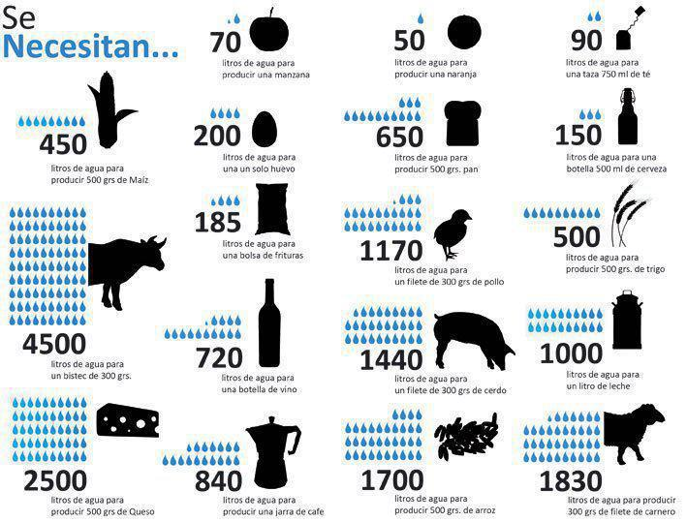

Slide 14
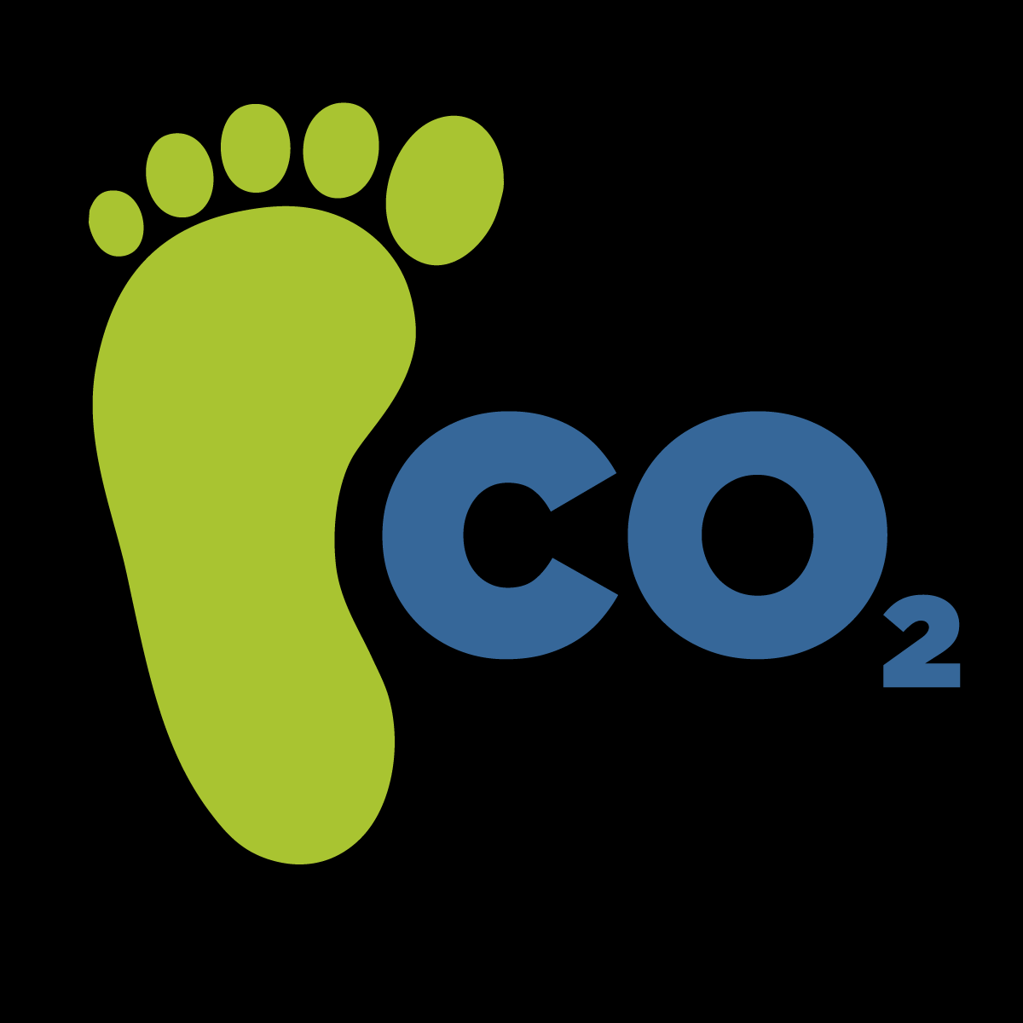
Huella de Carbono

Slide 15
Hoy día, casi todas las actividades que realizamos (movilidad, alimentación, etc) y bienes que poseemos y utilizamos (bienes de consumo, hogar, etc) implican consumir energía, lo que significa contribuir a las emisiones a la atmósfera.
La huella de carbono, representa una medida para la contribución de las organizaciones a ser entidades socialmente responsables y un elemento más de concienciación para la asunción entre los ciudadanos de prácticas más sostenibles.
La medición de la huella de carbono de un producto crea verdaderos beneficios para las organizaciones. La huella de carbono identifica las fuentes de emisiones de GEI de un producto. Esto por lo tanto permite definir mejores objetivos, políticas de reducción de emisiones más efectivas e iniciativas de ahorros de costo mejor dirigidas, todo ello consecuencia de un mejor conocimiento de los puntos críticos para la reducción de emisiones, que pueden o no pueden ser de responsabilidad directa de la organización.

Slide 16
Cibergrafía
http://definicion.de/efecto-invernadero/
http://exterior.pntic.mec.es/pvec0002/e_invernadero.htm
https://www.minambiente.gov.co/index.php/component/content/article?id=458:plantilla-cambio-climatico-14
https://es.wikipedia.org/wiki/Protocolo_de_Kioto_sobre_el_cambio_clim%C3%A1tico
http://www.soyecolombiano.com/site/nuestra-huella/huella-ecologica.aspx
https://es.wikipedia.org/wiki/Huella_ecol%C3%B3gica
http://www.huellacarbono.es/
http://www.huellahidrica.org/?page=files/home

